Slide 1

PRESTAÇÃO DE CONTAS FECAM
EXERCÍCIO 2024

Slide 2
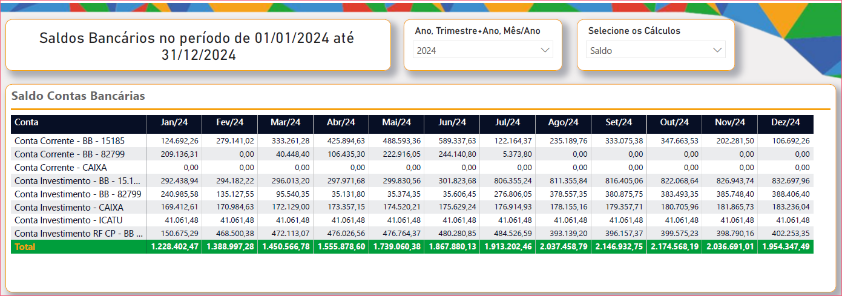

Saldos bancários:

Slide 3
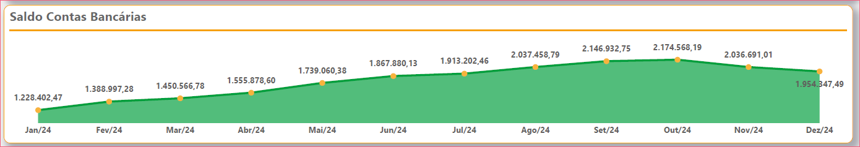
Evolução dos saldos bancários*:
Saldo das contas em 31/12/2023: R$ 1.200.039,28
*Saldo da conta de doação Beto Carreiro em fev./2024 separado das contas da FECAM:
R$ 1.035.000,00 estão investidos no Banco do Brasil

Slide 4
Ativo não-circulante (patrimônio):

Slide 5
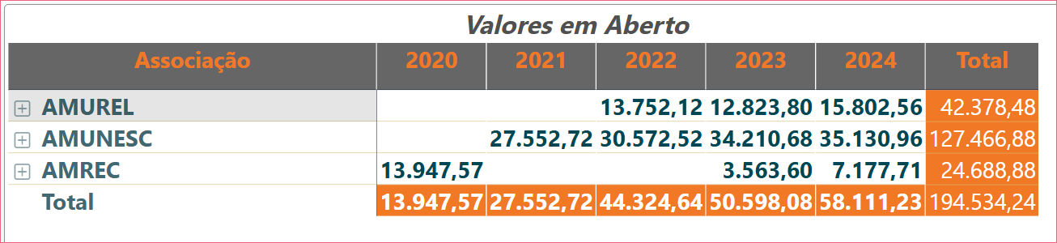
Contribuições a receber:
Percentual de inadimplência das contribuições em dez/2024: 2,76%

Slide 6
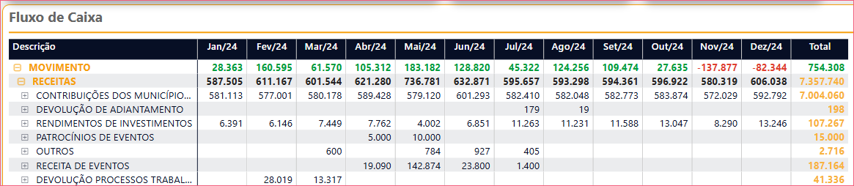
Receitas

Slide 7
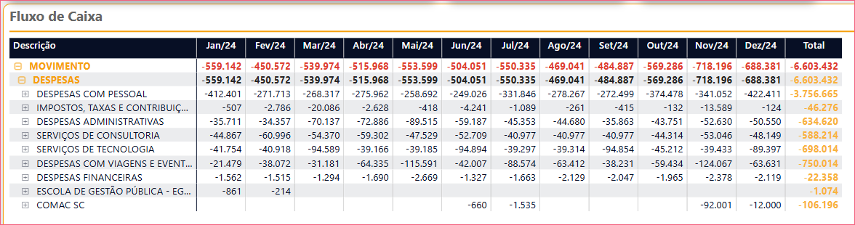
Despesas:

Slide 8
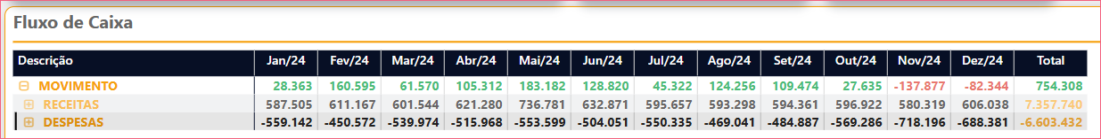
Resultado financeiro de 2024:
Resultado financeiro em 2024:
Superávit de R$ 754.308,00

Slide 9
Processos trabalhistas:

Slide 10
Processos de contratação de serviços de 2024

Slide 11

Parecer do Conselho Fiscal aprovando as contas
Reunião realizada no dia 27/01/2025 para apresentação das contas de 2024 para o Conselho Fiscal da FECAM

Slide 12
Os balancetes contábeis são publicados na área de transparência do Portal FECAM
https://www.fecam.org.br/
Dúvidas à disposição.
KELLY RIBEIRO
Gerente Financeira, RH e Compras
Contato: contabilidade@fecam.org.br

